Slide 1
Esercitazione 2: Socket in Java con connessione
JAVA
HTML
C++
PHP
Soluzione di: Francesco Ciampana, Francesco Scavello, Alessio Troffei, Vladyslav Tymofieiev

Slide 2
Esercitazione 2: Socket in Java con connessione
Analisi del problema: Client
Client invia FileName
Ottiene risposta Server
Se OK, invia file

Slide 3
Esercitazione 2: Socket in Java con connessione
Analisi del problema: Server
Server attende FileName
Se non presente riceve File
Scrive File su disco

Slide 4
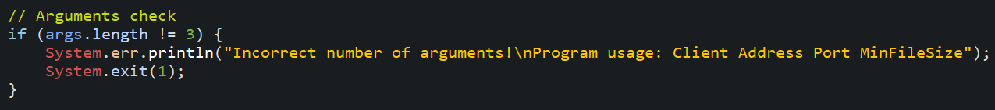
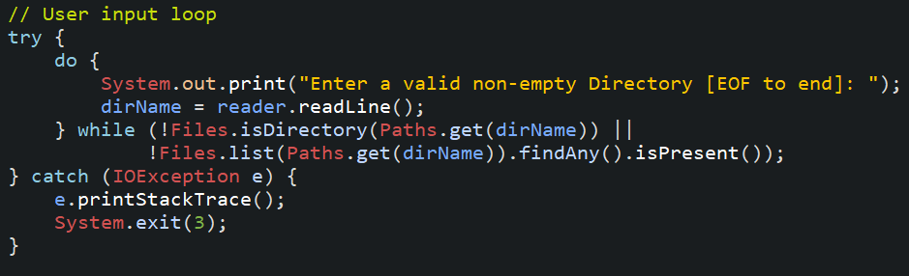
Esercitazione 2: Socket in Java con connessione
Uno sguardo al codice…
Client
Il Client deve essere invocato con i parametri:
Address Port MinFileSize
In input verrà domandata la Directory in cui ci saranno i file da inviare al Server.
Se l’utente inserisce una Directory non valida o vuota verrà richiesta.

Slide 5
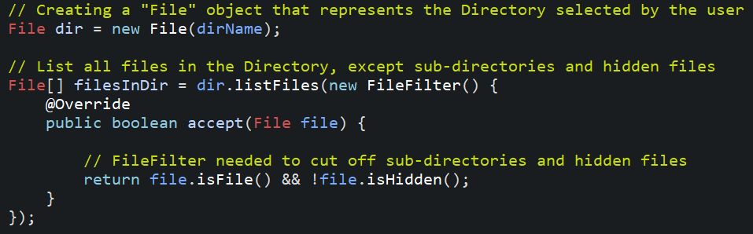
Esercitazione 2: Socket in Java con connessione
Uno sguardo al codice…
Client
Il client poi ottiene la lista dei file nella Directory e grazie al FileFilter verranno escluse le Sub-Directory e i file nascosti

Slide 6
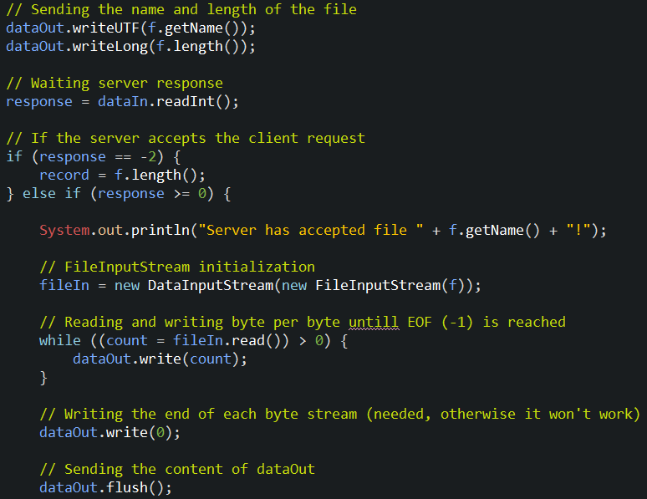
Esercitazione 2: Socket in Java con connessione
Uno sguardo al codice…
Client
Il Client procede con l’invio del FileName e della dimensione
Attende codice risposta dal Server
Procede con la lettura e scrittura del file byte per byte

Slide 7
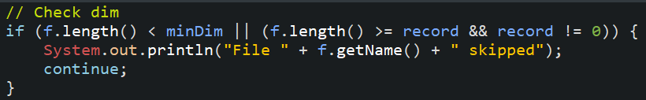
Esercitazione 2: Socket in Java con connessione
Uno sguardo al codice…
Ottimizzazioni Client
Il Client utilizza una variabile record che memorizza l’ultima dimensione del file che ha ecceduto il massimo spazio di archiviazione disponibile sul Server.
Ogni volta che il Client legge un codice di errore -2 inviato dal Server (il file eccede lo spazio disponibile), la variabile record diventa uguale alla dimensione del file che si è provato ad inviare:

Slide 8
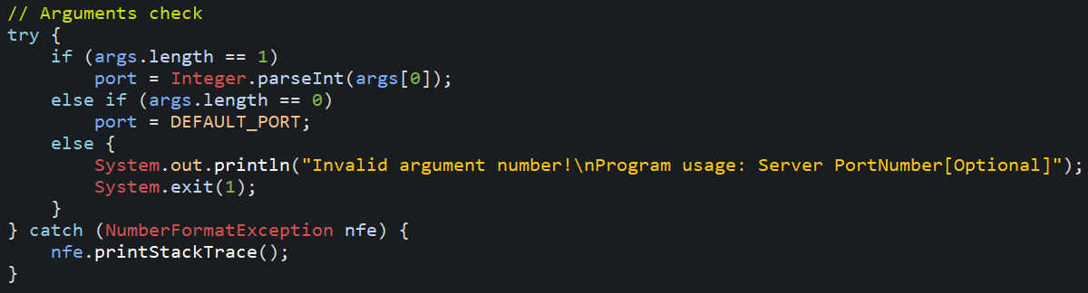
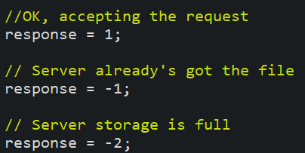
Esercitazione 2: Socket in Java con connessione
Uno sguardo al codice…
Server
Il Server deve essere lanciato con i seguenti argomenti:
Port (opzionale), nel caso non viene passata se ne utilizza una di default:
Codici che invia il Server, sono interi per questioni di efficienza:

Slide 9
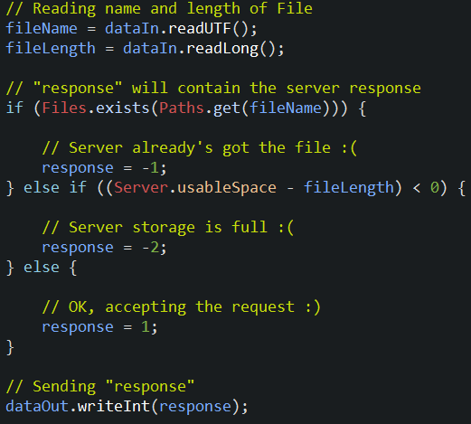
Esercitazione 2: Socket in Java con connessione
Uno sguardo al codice…
ServerThread
Il Server si occupa di inizializzare un Thread per ogni Client connesso. Il ServerThread gestisce la comunicazione con ogni Client leggendo prima il nome e la dimensione dello stesso, e poi sceglie quale risposta inviare:

Slide 10
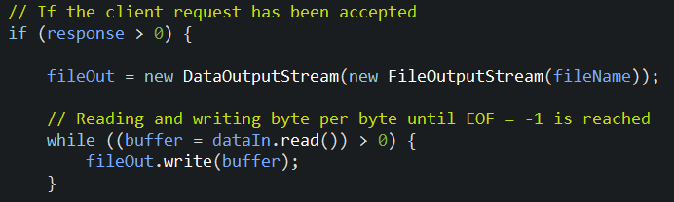
Esercitazione 2: Socket in Java con connessione
Uno sguardo al codice…
ServerThread
Ogni Thread poi verifica se il file è stato accettato, e in caso affermativo si occupa della lettura e scrittura del file su disco byte per byte:

Slide 11
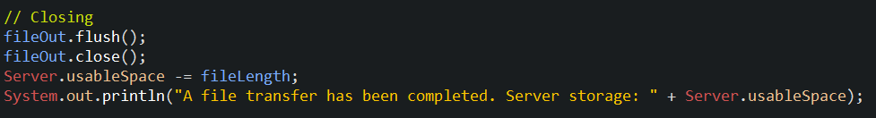
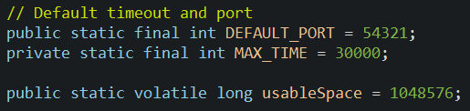
Esercitazione 2: Socket in Java con connessione
Uno sguardo al codice…
ServerThread
Per ogni file ricevuto, si sottrae la sua dimensione allo spazio disponibile nel Server. In tal modo trasferimenti che eccedono tale numero verranno rifiutati:
In Server.java abbiamo inizializzato la variabile che mantiene la dimensione dello spazio disponibile utilizzabile dal Server:

Slide 12
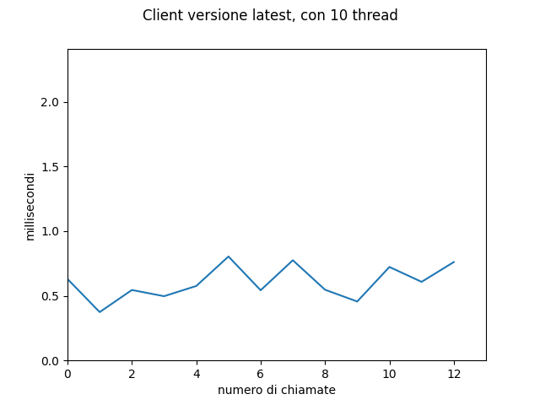
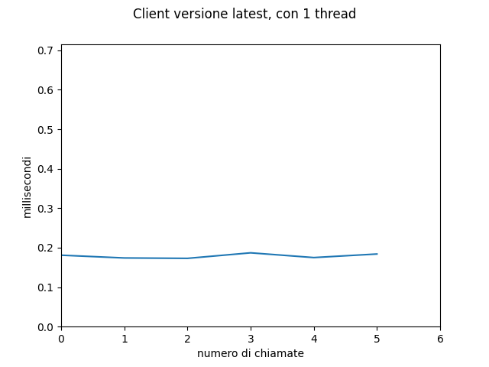
Esercitazione 2: Socket in Java con connessione
Grafici tempi di risposta
10 client 20 ripetizioni 100 file
1 client 100 ripetizioni 100 file

Slide 13
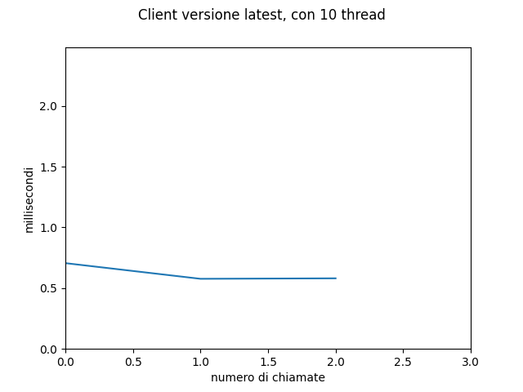
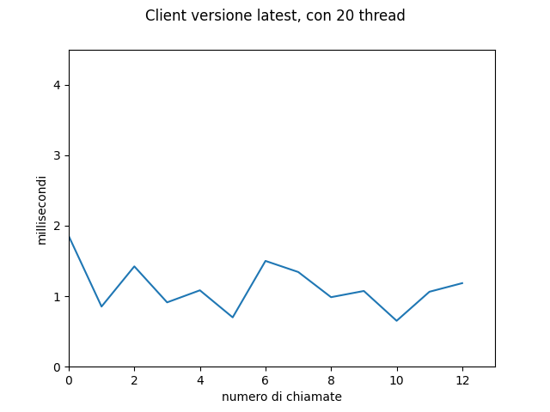
Esercitazione 2: Socket in Java con connessione
Grafici tempi di risposta
10 client 5 ripetizioni 100 file
20 client 5 ripetizioni 100 file

Slide 14
Esercitazione 2: Socket in Java con connessione
Grazie per l’attenzione!
Soluzione di: Francesco Ciampana, Francesco Scavello, Alessio Troffei, Vladyslav Tymofieiev

